Slide 1
Manipulation von Schutzeinrichtungen an Maschinen verhindern
Modul 2: Konstruktion von Maschinen
Notes:
Es existieren drei Lehrmodule zur Manipulation:
Modul 1: Einführung
Modul 2: für Hersteller von Maschinen
Modul 3: für Betreiber von Maschinen

Slide 2
Spannungsfeld der Konstruktion − Kommunikation
ProdSG
Hersteller
Betreiber
Lastenheft
Pflichtenheft
BetrSichV
Notes:
Gegenseitige Kommunikation und wissen, was den jeweils anderen betrifft…..
Ein Hersteller muss nicht nur die Wünsche, sondern auch die Pflichten des Betreibers kennen, um die Maschine richtlinienkonform konstruieren zu können. Ebenso muss der Betreiber die Pflichten des Herstellers kennen, um nichts absonderliches zu bestellen. Damit Hersteller und Betreiber über die Wünsche und Pflichten ausreichend informiert sind, muss eine ausreichende Kommunikation zwischen beiden „Parteien“ sichergestellt sein.
Das Spannungsfeld:
Die Wünsche und Pflichten des Betreibers sowie die Pflichten des Herstellers bilden im Regelfall ein Spannungsfeld, das der Hersteller (Konstrukteur) beachten muss. Folgende Kriterien können beispielsweise ein Spannungsfeld bilden:
Arbeitssicherheit und Gesundheitsschutz
Anforderungen seitens des Bedienpersonals beim Betreiber
Inbetriebnahme, Probebetrieb, Abnahme beim Betreiber
Behördliche Genehmigungen/Verfahren, z. B. bezüglich Umweltschutz, Brandschutz, ….
usw.
Die Kriterien zeigen, wie wichtig eine ausreichende Kommunikation zwischen dem Betreiber und dem Hersteller (Konstrukteur) ist.

Slide 3
Miteinander von Hersteller und Betreiber
Benutzer-
vorgaben
Hersteller-
angaben
[Bild: nach EN ISO 12100]
Notes:
Für den Konstrukteur ist dieser Kommunikationsprozess bereits in DIN EN ISO 12100 beschrieben; wichtig ist, den Benutzervorgaben (inkl. dessen gesetzlichen Pflichten) zu kennen.

Slide 4
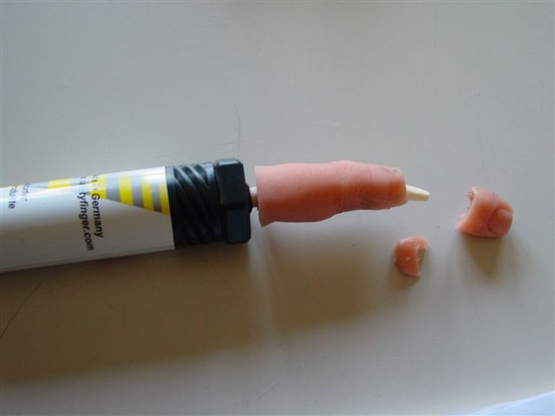
Was ist Manipulation wert?
(Un-)Sicherheit des Bedienpersonals?
Bedienbarkeit der Maschine?
(Nicht) definierte Maschinenzustände?
Schnelleres Arbeiten?
Höherer Profit?
© C.Preuße/BGHM
Notes:
Diese Folie dient zur Anregung einer kurzen Diskussion: Pro und Kontra von Manipulation von Schutzeinrichtungen.
Schnell wird sichtbar, dass keiner der aufgeführten Punkte einen positiven Effekt mit sich bringt. Die zeitliche Begründungen werden zwar immer genannt als Grund für die Manipulation, in den meisten Fällen bedeutet ein ausgereiftes Bedien- und Sicherheitskonzept eine noch wesentlichere Steigerung der Zeiteinsparung.

Slide 5
„Wo ein Wille ist, ist auch ein Weg“
Arbeitsaufgaben dem Maschinenkonzept anpassen
Abarbeiten der Aufgaben als Grundlage der Risikobeurteilung
Weniger ist mehr – Nebentätigkeiten weg von der Maschine!
Automatische Funktionen nicht nur haben – nutzen!
= Zeitverlust = Unwirtschaftliche Maschine
Manipulationsangebote
Notes:
Wo ein Wille zur Beseitigung von Manipulationshandlungen ist, dort kann sich durch die Anwendung der DIN EN ISO 12100 viel Positives erreichen.
Dazu bedarf es:
der technischen Voraussetzungen (kosten Geld, sparen jedoch ungemein in der Fertigung)
organisatorischer Voraussetzungen (der Weg muss umgesetzt werden – auf allen Hierarchieebenen)
persönliche Vorlieben müssen ggf. revidiert werden.

Slide 6
Beispiel: Flanschbearbeitung
Hauptzeit: 865 min. Hauptzeit: 620 min.
Kosten: 1.081,50 € Kosten: 849,00 €
60 % höhere Auslastung
Notes:
Beispiel aus der realen Fertigung eines kleine/mittleren Unternehmens (50 Beschäftigte), das die Prozesse vorher geplant hat und diese Planung konsequent umsetzt:
Der Flansch ist zur Reparaturbearbeitung aus einer Erdbaumaschine (Bagger) und muss hinterfräst werden.
Die für die automatische Bearbeitung eingesetzte Maschine bietet für diesen Fall keine geeigneten Schutzeinrichtungen, um das Einrichten durchzuführen (Manipulation ist vorhersehbar).
Der Hersteller verändert seinen betrieblichen Ablauf und setzt ein Voreinstellgerät ein, um das Einrichten vorwiegend außerhalb der Fräsmaschine durchführen zu können.
Dadurch wird zusätzlich auch die Auslastung der Maschine verbessert (Kosten für das Voreinstellgerät ca. 15 000.- €).
Links das Beispiel ohne hauptzeitparallele Bearbeitung (Hauptzeit ist die Zeit, in der die Maschine -durch was auch immer - belegt wird); rechts das Beispiel mit hauptzeitparalleler Bearbeitung.
Nicht schraffiert bedeutet: Nebenarbeit, nicht hauptzeitrelevant
Schraffiert bedeutet: Tätigkeit wird auf der Maschine durchgeführt, belegt diese also.
Rüstzeit: Zeit, in der das Werkzeug/Werkstück an der Maschine angebracht, ausgerichtet und vermessen wird, sowie weitere Nebentätigkeiten vorgenommen werden, die nur auf der Maschine durchführbar sind.
Zum Fräsen muss:
ein Programm für die Maschine mit den einzelnen Bearbeitungsschritten geschrieben werden,
- das Werkzeug (Fräser) zusammengebaut werden, da häufig mehrteilig
das Werkzeug eingemessen werden („wie lang schaut es von der Aufnahme in die Maschine hinein“)
der Nullpunkt des Werkstückes gefunden werden, da sonst das Programm der Maschine keinen geometrischen Bezugspunkt hat (ankratzen = man fährt mit laufendem Fräser so nah an eine definierte Position des Werkstücks, bis die Schneiden des Fräsers zum ersten Mal das Werkstück berühren: Kratzgeräusch)
zunächst ein Pilotteil erstellt werden; dieses wird nach der Bearbeitung in der Regel sorgfältig vermessen
nachgearbeitet werden – häufig bleibt noch „ein letzter Grat“ stehen, und es muss gesäubert werden.

Slide 7
Verfügbarkeit
Geplante Arbeitsaufgaben erhöhen Verfügbarkeit
Schaffen von Betriebsarten erhöht Verfügbarkeit
Unfälle vermindern Verfügbarkeit
Nur wer alle Lebensphasen in der Konstruktion betrachtet,
kommt zu einem guten Ende
Notes:
Auch ein Punkt aus DIN EN ISO 12100:
Betrachtung aller Lebensphasen, schaffen von geeigneten Betriebsarten. Wenn eine Arbeitsaufgabe erledigt werden muss, kann auch eine sicherheitsgerichtete Betriebsart für die technische Möglichkeit zur Umsetzung dieser Aufgabe sorgen. Dies ist geplant und erhöht somit die Verfügbarkeit.

Slide 8
Kundenanforderungen ermitteln
Was soll produziert werden?
Welche Art von Maschine wird gebraucht?
Welche Anforderungen muss die Maschine erfüllen?
Welche Tätigkeiten sind vorzusehen?
Einrichten, Reinigung, Fehlersuche, Störungsbeseitigung,
Instandhaltung, …
Notes:
Die Übersicht zeigt eine Auswahl relevanter Fragen, die sich der Betreiber (Kunde) stellen und die er beantworten muss - auch, welcher betriebliche Personenkreis dabei involviert sein sollte. Die Darstellung erhebt keinen Anspruch auf Vollständigkeit.

Slide 9
Kundenanforderungen ermitteln
Welche baulichen Bedingungen Voraussetzungen sind zu erfüllen (z. B. Gebäude, Lüftung, Absaugung)?
Welche personellen Voraussetzungen sind zu erfüllen?
Qualifikation, Kapazität
Welchen rechtlichen Voraussetzungen muss die Maschine genügen?
Lebenszyklus der Maschine?
Notes:
Fortsetzung der Übersicht:
Die Übersicht zeigt eine Auswahl relevanter Fragen, die sich der Betreiber (Kunde) stellen und die er beantworten muss – auch, welcher betriebliche Personenkreis dabei involviert sein sollte. Die Darstellung erhebt keinen Anspruch auf Vollständigkeit.

Slide 10
Beteiligter Personenkreis
Unternehmensleitung
Geschäftsführung
Technische Leitung/Produktionsleitung
Einkauf
Sicherheitsfachkraft (Sicherheitsbeauftragte)
zukünftiges Bedienpersonal
Berufsgenossenschaft/Unfallkasse
staatliche Aufsichtsbehörden
Notes:
Dieser Personenkreis sollte sich mit der Lösung der vorgenannten Fragestellungen befassen.
Generell kann an dieser Stelle nachdrücklich vermerkt werden, dass bezüglich der Arbeitssicherheit und des Gesundheitsschutzes die Berufsgenossenschaften, Unfallkassen und die staatlichen Aufsichtsbehörden wichtige Ansprechpartner darstellen.

Slide 11
Lastenheft
Die für den Maschinenhersteller relevanten Erkenntnisse sollten zu einem Lastenheft zusammengefasst werden.
Das Lastenheft ist für den Hersteller bindend.
Notes:
Fortsetzung und Abschluss.

Slide 12
Risikobeurteilung beginnt bei der Verkaufsplanung!
Lastenheft des Kunden muss vorliegen:
Bestimmungsgemäße Verwendung
Umgebungsbedingungen
Personalqualifikation
Prüf- und Instandhaltungsstrategie
…
Daraus erstellt der Hersteller das Pflichtenheft.
Notes:
Herausgreifen der Kommunikation:
Die oben genannten Kriterien fließen über das Lastenheft in das Pflichtenheft ein.

Slide 13
Vorgaben im Pflichtenheft
Bestimmungsgemäße Verwendung
Vorhersehbare Fehlanwendung
Vorausgesetzte Kenntnisse des Bedienpersonals
Bedienungs- und Schutzkonzept
Instandhaltungsstrategie
Betriebsanleitung
Reaktion der Maschine auf Fehler
…
Notes:
Herausgreifen der Kommunikation:
Die oben genannten Kriterien fließen über das Lastenheft in das Pflichtenheft ein.

Slide 14
Integration Schutzkonzept
Fachwissen und Erfahrung des Konstrukteurs
Anwenderqualifikation
Beachtung
3-Stufen-Methode gemäß DIN EN 12100
3-Stufen-Methode: Technische Maßnahmen gegen Manipulation
Bauteilauswahl
Steuerungskonzept
Beschaffung zusätzlicher Detailinformationen
Bewertung der Gebrauchstauglichkeit
…
Notes:
Die Forderung der Maschinenrichtlinie, bereits bei der Konstruktion das notwendige Schutzkonzept zu berücksichtigen und Konstruktionsdetails damit in Einklang zu bringen, erfordert vom Konstrukteur ein fundiertes Fachwissen und viel Erfahrung bezüglich der späteren Nutzung der Maschine durch das Bedienpersonal. Es ist daher ratsam, das Wissen des Bedienpersonals in die Detailkonstruktion mit einfließen zu lassen.
Gerade die Qualifikation des Bedienpersonals, die im Rahmen der Bestimmung der „Grenzen der Maschine“ festgelegt werden muss, muss berücksichtigt werden, um Manipulationsanreize zu erkennen und daraus abgeleitete Maßnahmen festzulegen.
Unter Beachtung der 3-Stufen-Methode, die im Abschnitt 1.1.2 des Anhang I der Maschinenrichtlinie als Grundsatz für die Integration aufgeführt ist und durch die DIN EN 12100 detailliert wird, muss die Konstruktion durchgeführt werden. Hierbei muss der Konstrukteur in folgender Reihenfolge vorgehen:
Risiken beseitigen oder minimieren
Notwendige Schutzmaßnahmen ergreifen
Auf Restrisiken hinweisen
Ebenfalls sollte er die 3-Stufen-Methode der technischen Maßnahmen gegen Manipulation berücksichtigen:
Manipulation verhindern
Manipulation erschweren
Manipulation erkennen
Um diesen Anforderungen gerecht zu werden, ist bereits die Auswahl der geeigneten Schutzeinrichtung von großer Bedeutung. Werden Schutzeinrichtungen gewählt, die den Betriebsablauf nicht behindern und ein schnelles Eingreifen sowie die sofortige Produktionsaufnahme nach Verlassen des Gefahrenbereiches ermöglichen, ist der erste große Schritt zur Vermeidung des Manipulationsanreizes bereits getan.
Auch die richtige Bauteilauswahl an einer trennenden, verriegelten Schutzeinrichtung (z. B. Scharnierschalter oder verdeckt eingebauter Positionsschalter) kann eine erfolgreiche Maßnahme sein, um Manipulation zu erschweren.
Als weitere Möglichkeit ist auch eine steuerungstechnische Überwachung der Schaltsignale von Positionsschaltern zu nennen. Muss in einem Arbeitsablauf zyklisch in den Gefahrenbereich eingegriffen werden, so kann durch Verknüpfung der Schaltkontakte von Positionsschaltern in die Maschinensteuerung bei jedem „Neustart“ die Betätigung des Positionsschalters abgefragt werden und so ein manipulierter Schalter erkannt werden.
Letztendlich ist die Bewertung der Gebrauchstauglichkeit des Sicherheitskonzeptes ebenfalls ein wichtiger Baustein, um mögliche Manipulationsanreize noch aufzudecken.

Slide 15
3-Stufen-Methode: Technische Maßnahmen gegen Manipulation
1.
2.
3.
© Schmid Riedmann & Partner
Notes:
In dieser Reihenfolge sollen die Maßnahmen zur Vermeidung der Manipulation durchgeführt werden:
Manipulation verhindern, indem kein Manipulationsanreiz besteht; d. h. die Schutzeinrichtungen stören nicht
Manipulation erschweren, indem z. B. Positionsschalter unzugänglich angebaut werden oder unlösbare Montage von Positionsschalter und Betätiger (Schweißen, Kleben)
Manipulation erkennen (durch die Steuerung) und den Maschinenbetrieb verhindern; Beispiel: Bei einer Brotschneidemaschine muss regelmäßig eine Klappe zum Entnehmen des geschnittenen Brotes geöffnet werden. Die Steuerung überwacht die Stellung der Klappe und erwartet im Betrieb regelmäßiges Öffnen/Schließen. Wenn das nicht erkannt wird, liegt Manipulation vor und die Steuerung unterbindet den weiteren Betrieb.

Slide 16
Manipulationsanreize
Arbeit lässt sich nicht durchführen
Keine Sicht in den Arbeitsbereich
Prozess dauert zu lang
Handhabung zu umständlich
Arbeiten nicht ergonomisch gut durchführbar
Schutzkonzept ist zu störanfällig
Schutzkonzept ist hinderlich bei der Störungsbeseitigung
…
Notes:
Diese Gründe sind in der Regel Ursache für eine Manipulation einer Schutzeinrichtung. Werden diese Aspekte bei der Konstruktion berücksichtigt, sind auch die Manipulationsanreize minimiert. Sicherlich ist es nicht immer möglich, alle Manipulationsanreize zu eliminieren - dann besteht nur noch die Möglichkeit, den Manipulationsaufwand zu erhöhen oder vielleicht sogar durch ein raffiniertes Steuerungskonzept nahezu auszuschließen.

Slide 17
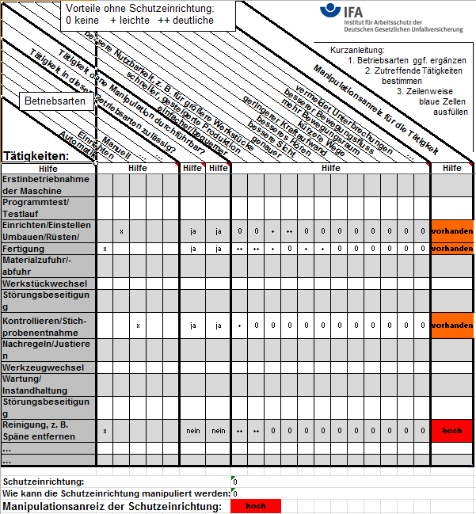
Bewertungsmatrix Manipulationsanreiz
Auch als App
erhältlich!
www.dguv.de, webcode: d3295
Notes:
Erläuterungen zur Bewertungsmatrix geben.
(Siehe Veröffentlichung IFA „Manipulationsanreiz von Schutzeinrichtungen an Maschinen“: Mai 2011)

Slide 18
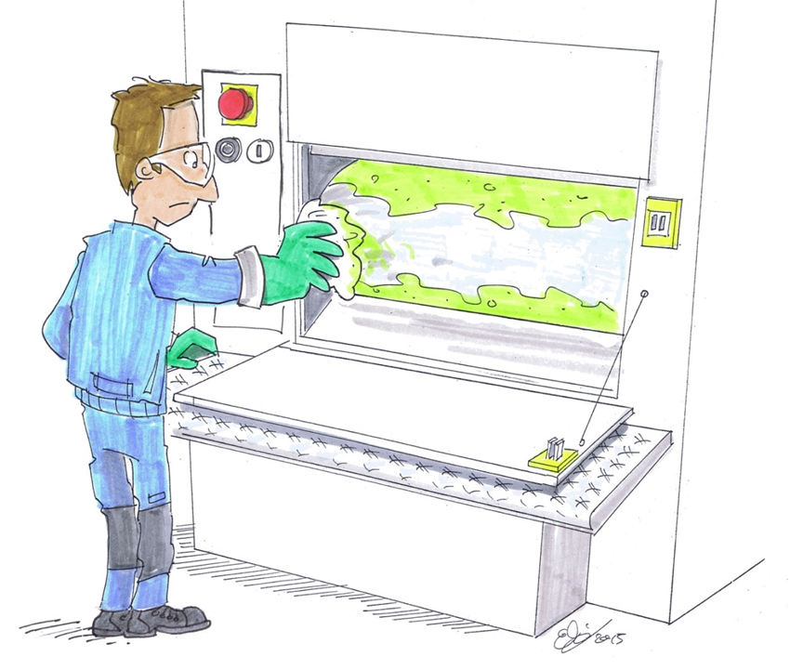
Beispiel Druckmaschine
Problem:
bei manuelle Reinigung
ist ein Weiterdrehen der
Walze notwendig
© Michael Hüter
Notes:
Problem:
Mitarbeiter muss in regelmäßigen Abständen die Druckwalze einer Fertigungslinie reinigen. Hierzu muss er an die Walze herantreten und diese mit einem speziellen Reinigungstuch säubern.
Der Zugang zur Walze ist nur durch eine verriegelte Türe bzw. Schutzhaube möglich. Durch das Öffnen des Schutzes wird die Fertigungslinie stillgesetzt.
Aufgrund der örtlichen Gegebenheiten kann immer nur ein Teilbereich der Walze gesäubert werden.
Der Mitarbeiter muss daher immer wieder den Gefahrbereich verlassen, am Steuerpult die Fertigungslinie kurz anlaufen lassen und kann dann erst wieder in den Gefahrenbereich, um den nächsten Teilbereich zu säubern.

Slide 19
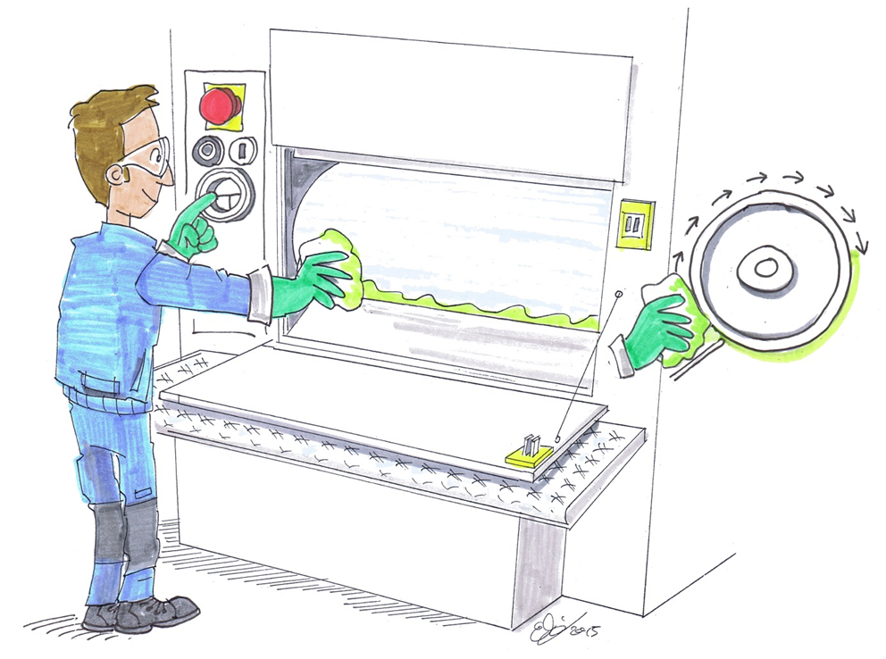
Beispiel Druckmaschine
Lösung:
Reduzierung Manipulations-
anreiz durch „Tippbetrieb“
© Michael Hüter
Notes:
Problem:
Mitarbeiter muss in regelmäßigen Abständen die Druckwalze einer Fertigungslinie reinigen. Hierzu muss er an die Walze herantreten und diese mit einem speziellen Reinigungstuch säubern.
Der Zugang zur Walze ist nur durch eine verriegelte Türe bzw. Schutzhaube möglich. Durch das Öffnen des Schutzes wird die Fertigungslinie stillgesetzt.
Aufgrund der örtlichen Gegebenheiten kann immer nur ein Teilbereich der Walze gesäubert werden.
Der Mitarbeiter muss daher immer wieder den Gefahrbereich verlassen, am Steuerpult die Fertigungslinie kurz anlaufen lassen und kann dann erst wieder in den Gefahrenbereich, um den nächsten Teilbereich zu säubern.

Slide 20
Quelle:
Deutsche Gesetzliche Unfallversicherung e.V.
Manipulation von Schutzeinrichtungen an Maschinen verhindern –
Lehrmodule für die Unfallprävention
Online im WWW unter URL: http://www.stopp-manipulation.org/
(Stand: 30.03.2016)
Bearbeitet, geändert bzw. umgestaltet durch: …………..

